Slide 1
ДЕЛЕНИЕ ДЕСЯТИЧНЫХ ДРОБЕЙ НА НАТУРАЛЬНЫЕ ЧИСЛА
МБОУ СОШ №33с углубленным изучением английского языка
г. Озерск Челябинская область
УРОК-ИГРА
5 класс
Учитель – Зинина Марина Владимировна
Notes:
Урок-игра «Деление десятичных дробей на натуральные числа»

Slide 2
Вспомним правило деления десятичной дроби на натуральное число
Чтобы разделить десятичную дробь на натуральное число, надо…
1) разделить дробь на это число, не обращая внимания на запятую;
2) поставить в частном запятую, когда кончится деление целой части.
Если целая часть меньше делителя,
то…
частное начинается с нуля целых.
Notes:
Правила появляются по щелчку «мыши»

Slide 3
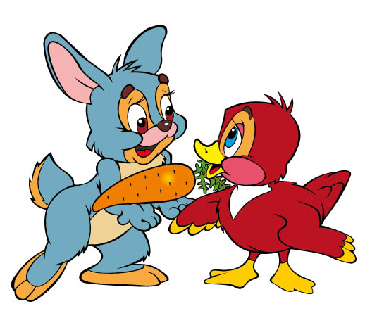
Чтобы разделить десятичную дробь на 10, 100, 1000, …, надо…
перенести запятую в этой дроби на столько цифр влево, сколько нулей стоит после единицы в делителе.
Notes:
Правило появляется по щелчку «мыши»

Slide 4
Трое друзей хотят попасть домой, но чтобы это произошло им нужно заполнить таблицу.
ПОМОГИТЕ НАМ, ПОЖАЛУЙСТА!
Notes:
Надо помочь друзьям!

Slide 5
ЗАПОЛНИТЕ ТАБЛИЦУ С СЕКРЕТНЫМИ КОДАМИ
Notes:
Раздать учащимся таблицы (см. файл Razdatka), у каждого учащегося три таблицы

Slide 6
Символ | Пример | Результат
® | 9,2 : 4
¥ | 7,8 : 6
☺ | 6,5 : 5
● | 20,7 : 9
☻ | 47,4 : 3
♥ | 63,2 : 4
Ω | 79 : 5
♪ | 110,6 : 7
۩ | 55,8 : 3
☼ | 102,9 : 7
♫ | 177 : 5
@ | 114,4 : 4
Стороны четырехугольника |  |  |  | Вид четырехугольника
a | b | c | d
® | ¥ | ☺ | ●
☻ | ♥ | Ω | ♪
۩ | ☼ | ♫ | @
Стороны четырехугольника |  |  |  | Вид четырехугольника
a | b | c | d
Notes:
Таблица №1 – секретный код; таблица №2 – расшифровка кодов; таблица №3 – для заполнения

Slide 7
Решите примеры, ответы запишите в таблицу в ячейку с символом, соответствующим символу примера. По полученным значениям определите вид четырехугольника.
Стороны четырехугольника |  |  |  | Вид четырехугольника
а | b | c | d
® | ¥ | ☺ | ●
☻ | ♥ | Ω | ♪
۩ | ☼ | ♫ | @
Notes:
В каждую ячейку таблицы №3 необходимо записать число, предварительно решив пример, имеющий соответствующий символ

Slide 8
2,3
® 9,2 : 4 =
¥ 7,8 : 6 =
1,3
۩ 55,8 : 3 =
18,6
♥ 63,2 : 4 =
15,8
☼ 102,9 : 7 =
14,7
♪ 110,6 : 7 =
15,8
☺ 6,5 : 5 =
1,3
● 20,7 : 9 =
2,3
☻ 47,4 : 3 =
Ω 79 : 5 =
15,8
15,8
♫ 177 : 5 =
35,4
@ 114,4 : 4 =
28,6
Notes:
Проверка правильности решения примеров (значения появляются по щелчку «мыши»)

Slide 9
Решите примеры, ответы запишите в таблицу в ячейку с номером соответствующим номеру примера. По полученным значениям определите вид четырехугольника.
Стороны четырехугольника |  |  |  | Вид четырехугольника
а | b | c | d
2,3 | 1,3 | 1,3 | 2,3
Notes:
Заполнить ячейки таблицы – проверяем правильность заполнения каждой строки

Slide 10
Решите примеры, ответы запишите в таблицу в ячейку с номером соответствующим номеру примера. По полученным значениям определите вид четырехугольника.
Стороны четырехугольника |  |  |  | Вид четырехугольника
а | b | c | d
2,3 | 1,3 | 1,3 | 2,3
15,8 | 15,8 | 15,8 | 15,8
Notes:
Заполнить ячейки таблицы – проверяем правильность заполнения каждой строки

Slide 11
Решите примеры, ответы запишите в таблицу в ячейку с номером соответствующим номеру примера. По полученным значениям определите вид четырехугольника.
Стороны четырехугольника |  |  |  | Вид четырехугольника
а | b | c | d
2,3 | 1,3 | 1,3 | 2,3
15,8 | 15,8 | 15,8 | 15,8
18,6 | 14,7 | 35,4 | 28,6
Notes:
Заполнить ячейки таблицы – проверяем правильность заполнения каждой строки

Slide 12
Какие виды четырехугольников вы знаете?
Notes:
Чтобы определить вид четырехугольника надо вспомнить их виды, и чем они отличаются друг от друга

Slide 13
Решите примеры, ответы запишите в таблицу в ячейку с номером соответствующим номеру примера. По полученным значениям определите вид четырехугольника.
Стороны четырехугольника |  |  |  | Вид четырехугольника
а | b | c | d
2,3 | 1,3 | 1,3 | 2,3 | прямоугольник
15,8 | 15,8 | 15,8 | 15,8
18,6 | 14,7 | 35,4 | 28,6
Notes:
Заполняем последний столбец таблицы

Slide 14
Решите примеры, ответы запишите в таблицу в ячейку с номером соответствующим номеру примера. По полученным значениям определите вид четырехугольника.
Стороны четырехугольника |  |  |  | Вид четырехугольника
а | b | c | d
2,3 | 1,3 | 1,3 | 2,3 | прямоугольник
15,8 | 15,8 | 15,8 | 15,8 | квадрат
18,6 | 14,7 | 35,4 | 28,6
Notes:
Заполняем последний столбец таблицы

Slide 15
Решите примеры, ответы запишите в таблицу в ячейку с номером соответствующим номеру примера. По полученным значениям определите вид четырехугольника.
Стороны четырехугольника |  |  |  | Вид четырехугольника
а | b | c | d
2,3 | 1,3 | 1,3 | 2,3 | прямоугольник
15,8 | 15,8 | 15,8 | 15,8 | квадрат
18,6 | 14,7 | 35,4 | 28,6 | четырехугольник
Notes:
Заполняем последний столбец таблицы

Slide 16
ОТЛИЧНАЯ РАБОТА!!!
Notes:
Отличная работа! (При наведении мыши на кнопку – раздаются аплодисменты!)

Slide 17
Спасибо, ребята! Наконец-то, мы дома!

Slide 18
ФИЗМИНУТКА!!!!!
Notes:
Отдохнем, ребята! (При нажатии на кнопку «Далее» включается автоматический режим физминутки)

Slide 19
Notes:
Шагом марш!

Slide 20
Notes:
Закроем глаза и левой рукой водим влево-вправо

Slide 21
Notes:
А теперь правой рукой водим влево-вправо

Slide 22
Notes:
Делаем движения вместе с мышкой правой рукой

Slide 23
Notes:
Делаем движения вместе с мышкой левой рукой

Slide 24
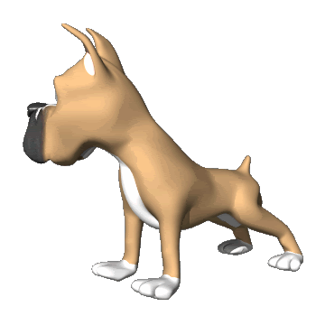
Notes:
Повороты головы влево и вправо, моргаем глазами

Slide 25
Notes:
Сжали кулаки, повторяем движения

Slide 26
Notes:
А теперь потанцуем

Slide 27
Notes:
А теперь потанцуем

Slide 28
Notes:
Поморгаем глазами

Slide 29
Notes:
Спасибо! До встречи на новой физминутке!

Slide 30
ИТОГИ УРОКА
Какова была цель нашего урока?
Мы ее достигли?
Какие знания нам сегодня понадобились?
Какие умения от вас потребовались при выполнении заданий?
Notes:
Подведем итоги урока

Slide 31
ДОМАШНЕЕ ЗАДАНИЕ
ПОВТОРИТЬ п.34-35
№1379 (з, и); 1387
Notes:
Запишем домашнее задание

Slide 32
РЕФЛЕКСИЯ
- Понравился ли вам урок?
- Как вы оцениваете свое участие в общем деле?
- Довольны ли вы собой?
Notes:
Изобразите на листочках с таблицами смайлик, соответствующий вашему настроению

